Slide 1
Перечень мер, направленных на обеспечение обязанностей, предусмотренных законодательством в области персональных данных, операторами, являющимися государственными или муниципальными органами.
Докладчик – Начальник отдела КНСЗПД Управления Роскомнадзора по Рязанской области
О.В. Прохоров

Slide 2
Статья 18.1 Федерального закона от 27.07.2006 № 152 – ФЗ "О персональных данных», часть 3:
Правительство Российской Федерации устанавливает перечень мер, направленных на обеспечение выполнения обязанностей, предусмотренных настоящим Федеральным законом и принятыми в соответствии с ним нормативными правовыми актами, операторами, являющимися государственными или муниципальными органами.
Постановление Правительства РФ № 211 от 21.03.2012 «Об утверждении перечня мер, направленных на обеспечение выполнения
обязанностей, предусмотренных Федеральным законом "О персональных данных" и принятыми в соответствии с ним нормативными правовыми
актами, операторами, являющимися государственными или муниципальными органами».

Slide 3
Перечень мер, обязательных для выполнения государственными и муниципальными органами:
1
назначение ответственного за организацию обработки персональных данных
2
утверждение актом руководителя документов (слайд № 4-6)
3
принятие правовых, организационных и технических мер по обеспечению безопасности персональных данных при их обработке(при эксплуатации информационных систем персональных)
4
выполнение требований, установленных постановлением Правительства Российской Федерации от 15.09.2008 г. № 687 (при обработке персональных данных, осуществляемой без использования средств автоматизации) - слайд № 7,8
5
организация проведения периодических проверок условий обработки персональных данных (в целях внутреннего контроля соответствия обработки персональных данных установленным требованиям )

Slide 4
Перечень мер, обязательных для выполнения государственными и муниципальными органами:
6
ознакомление служащих государственного или муниципального органа, непосредственно осуществляющих обработку персональных данных, с положениями законодательства Российской Федерации о персональных данных
7
уведомление уполномоченного органа по защите прав субъектов персональных данных об обработке (намерении осуществлять обработку) персональных данных, за исключением случаев, установленных Федеральным законом "О персональных данных"
8
осуществление обезличивания персональных данных, обрабатываемых в информационных системах персональных данных, в том числе созданных и функционирующих в рамках реализации федеральных целевых программ.(Приказ Роскомнадзора от 05.09.2013 № 996 «Об утверждении требований и методов по обезличиванию персональных данных»).

Slide 5
Актом руководителя государственного или муниципального органа утверждаются следующие правила:
правила обработки персональных данных
правила рассмотрения запросов субъектов персональных данных или их представителей
правила осуществления внутреннего контроля соответствия обработки персональных данных требованиям к защите персональных данных
правила работы с обезличенными данными в случае обезличивания персональных данных

Slide 6
Актом руководителя государственного или муниципального органа утверждаются следующие перечни:
перечень информационных систем персональных данных
перечни персональных данных, обрабатываемых в связи с реализацией служебных или трудовых отношений, а также в связи с оказанием государственных или муниципальных услуг и осуществлением государственных или муниципальных функций
перечень должностей служащих, ответственных за проведение мероприятий по обезличиванию обрабатываемых персональных данных, в случае обезличивания персональных данных
перечень должностей служащих, замещение которых предусматривает осуществление обработки персональных данных либо осуществление доступа к персональным данным

Slide 7
Актом руководителя государственного или муниципального органа утверждаются следующие документы:
должностной регламент (должностные обязанности) или должностная инструкция ответственного за организацию обработки персональных
типовое обязательство служащего, непосредственно осуществляющего обработку персональных данных, в случае расторжения с ним служебного контракта или трудового договора прекратить обработку персональных данных, ставших известными ему в связи с исполнением должностных обязанностей
типовая форма согласия на обработку персональных данных служащих, иных субъектов персональных данных, а также типовая форма разъяснения субъекту персональных данных юридических последствий отказа предоставить свои персональные данные
порядок доступа служащих в помещения, в которых ведется обработка персональных данных

Slide 8
Постановление Правительства РФ № 211 от 21.03.2012, пункт «Г»
Постановление Правительства Российской Федерации от 15 сентября 2008 г. № 687 "Об утверждении Положения об особенностях обработки персональных данных, осуществляемой без использования средств автоматизации"

Slide 9
Положением утверждено принятие следующих документов:
документы, подтверждающие информирование лиц о факте обработки ими персональных данных, обработка которых осуществляется без использования средств автоматизации, категориях обрабатываемых персональных данных, а также об особенностях и правилах осуществления такой обработки (п.6 Положения);
типовые формы и связанные с ними документы (инструкции по заполнению, карточки, реестры и журналы)характер информации в которых предполагает или допускает включение в них персональных данных (п. 7 Положения);
журналы (реестры, книги), содержащие персональные данные, необходимые для однократного пропуска субъекта персональных данных на территорию или в иных аналогичных целях (п. 8 Положения);
документы, устанавливающие места хранения материальных носителей персональных данных (п. 14 Положения);
документы, определяющие места хранения персональных данных (материальных носителей) и утверждающие перечень лиц, осуществляющих обработку персональных данных либо имеющих к ним доступ (п. 13 Положения);
документы, устанавливающие перечень мер, необходимых для обеспечения условий, обеспечивающих сохранность персональных данных и исключающих несанкционированный к ним доступ, порядок их принятия, а также перечень лиц, ответственных за реализацию указанных мер (п. 15 Положения).

Slide 10
Специальная норма для государственных и муниципальных органов, предусмотренная частью 2 Постановления №211
Документы, определяющие политику в отношении обработки персональных данных, подлежат опубликованию на официальном сайте государственного или муниципального органа в течение 10 дней после их утверждения.
Внимание !
Важно!

Slide 11
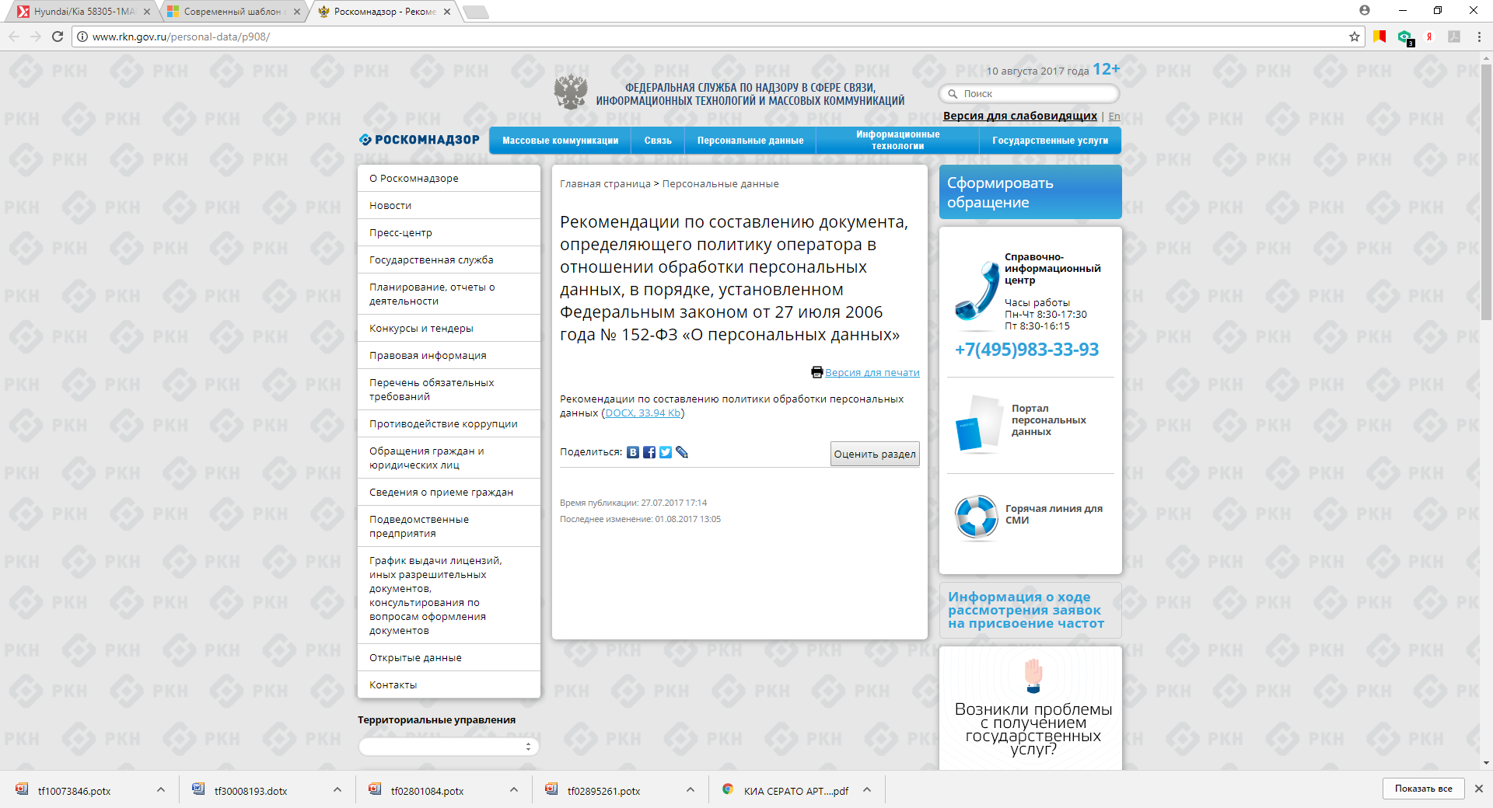
http://www.rkn.gov.ru

Slide 12
Статья 18 Федерального закона от 27.07.2006 № 152 – ФЗ "О персональных данных», часть 5:
При сборе персональных данных, в том числе посредством информационно-телекоммуникационной сети "Интернет", оператор обязан обеспечить запись, систематизацию, накопление, хранение, уточнение (обновление, изменение), извлечение персональных данных граждан Российской Федерации с использованием баз данных, находящихся на территории Российской Федерации

Slide 13
КоАП РФ от 30.12.2001 N 195-ФЗ, Статья 13.11. Нарушение законодательства Российской Федерации в области персональных данных, часть 8:
Невыполнение оператором при сборе персональных данных, в том числе посредством информационно-телекоммуникационной сети "Интернет", предусмотренной законодательством Российской Федерации в области персональных данных обязанности по обеспечению записи, систематизации, накопления, хранения, уточнения (обновления, изменения) или извлечения персональных данных граждан Российской Федерации с использованием баз данных, находящихся на территории Российской Федерации, -
влечет наложение административного штрафа на граждан в размере от тридцати тысяч до пятидесяти тысяч рублей; на должностных лиц - от ста тысяч до двухсот тысяч рублей; на юридических лиц - от одного миллиона до шести миллионов рублей.

Slide 14
Спасибо за внимание!
т. (4912) 20-20-67

